Slide 1

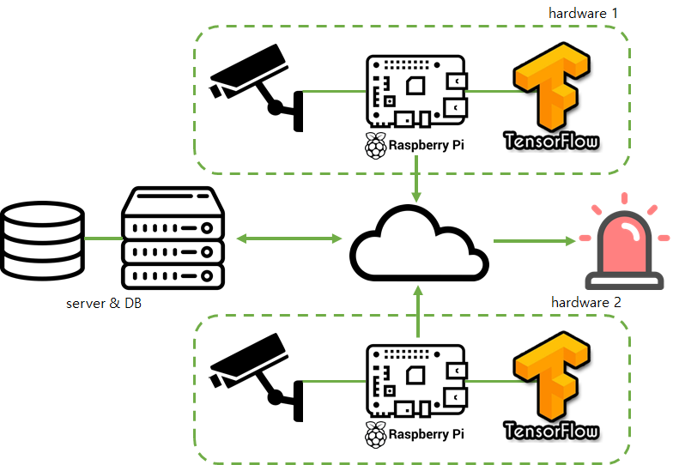
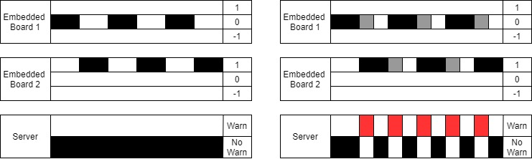
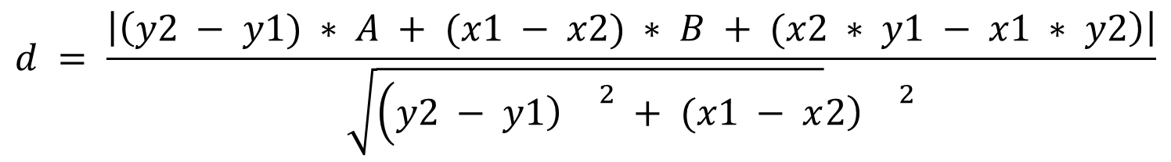
비디오 감시 카메라 내 사물 추적을 통한
골목길 교차로 사고 예방 시스템
김 형진¹, 김 준영¹, 박 주홍¹, 심 재욱¹, 김 정석 ², *고 석주¹
¹경북대학교, ²SK 텔레콤
Abstract
Client Process
길이 좁고 차도와 인도의 구분이 없는 골목길의 특성상 사각지대가 많고 보행자의 동선을 예측하기 힘들어 교통사고가 많이 발생하고 있다.
본 논문에서는 AI를 활용, 영상 내 사물을 추적하여 골목길에서의 사고를 예방하는 시스템을 제안한다.
해당 시스템은 Object - Detection & Tracking을 사용하여 보행자 및 차량을 식별ㆍ추적하여 두 개 이상의 사물이 동시에 교차로에 접근 시 사고 예방 알람을 발생시킨다.
이 시스템을 전국에 설치되어 있는 CCTV에 활용하면 추가적인 비용과 설치 시간에 제한 받지 않고 전국적으로 응용할 수 있을 것으로 기대된다.
미검출 | 보행자 접근 | 차량 접근
-1 | 0 | 1
표 1. 감지신호.
openCV를 활용하여 스트리밍 데이터를 프레임 단위로 처리한다. 프레임 별로 Tensorflow의 Object-Detection 기능을 활용하여 프레임 내에서 인식되는 객체 중 사람과 차량만을 추출한다.
객체가 사고 발생 가능 범위 내로 진입함을 인식하기 위해서 사용자가 설정한 기준선에서부터 인식된 객체의 중심점까지의 이차원 평면에서의 유클리디안 거리 (그림2-2)를 계산하여 차이를 측정하여 Object–Tracking 기능을 구현한다.
영상 내에서 인식된 객체별로 <표1> 에 해당되는 Value 값을 설정한다. 해당 Value 값과 함께 영상을 촬영한 카메라 고유의 ID 값을 JSON 형식으로 데이터를 정제하여 서버로 전송한다.
Tensorflow의 Object-Detection 기능은 모델의 성능과 환경에 따라서 인식률의 차이가 존재하기 때문에 객체를 지속적으로 인식하지 못하는 한계점이 존재한다. (그림 3의 왼쪽 그림 참고)
따라서 클라이언트는 Value 값의 크기에 따라 우선순위를 설정하여 일정시간 내에 감지되는 우선순위가 제일 높은 Value 값을 서버로 전송한다. 클라이언트는 서버로 데이터를 전송하는 중에 지속적으로 영상 내의 객체를 인식하여 우선순위가 더 높은 객체가 인식될 경우 Value 값을 변경하고 전송시간을 다시 초기화한다. (그림3의 오른쪽 그림 참고)
Objective
기존 AP기기와 스마트폰 어플리케이션을 활용하여 담당자의 재부재를 확인하고, 이를 통해 방문자에게 편리함을 제공함을 목적으로 함
위치 측위의 정확도와 더불어 기존에 존재하는 시설을 활용하여 효율적으로 측위를 하는 것이 중요.
배터리 소모량을 고려한 어플리케이션의 개발을 통해 실사용이 가능하도록 한다.
System design
그림 3. 신호 지속 알고리즘.
Server Process
Data 1 | Data 2 | 합
0 | 0 | 0
0 | 1 | 1 (Danger)
1 | 0 | 1 (Danger)
1 | 1 | 2 (Danger)
그림 1. 시스템 구성도.
개발 시스템은 연산을 담당하고 데이터베이스를 관리하는 서버와 Fingerprinting data를 담고 있는 데이터베이스, WiFi AP 정보를 전송하는 클라이언트 어플리케이션으로 구성된다.
서버는 위치 측위를 위한 연산 및 데이터베이스의 제어를 하며, 클라이언트와의 TCP 통신을 통해 WiFi AP 리스트 및 세기 정보(dBm)를 수신한다. 서버의 Client_handle thread는 통신 및 위치 계산을 담당하며, DB_handle thread는 데이터베이스 제어 및 사용자 위치를 UI에 업데이트하는 역할을 한다.
데이터베이스는 사용자 정보, WiFi AP의 리스트, 건물, 각 사무실, Fingerprinting point의 위치 및 해당 위치에서의 AP 세기에 대한 데이터를 저장한다.
어플리케이션은 배터리 효율성 및 개인정보에 대한 보안성을 고려하여 단순한 측정 및 전송 기능만을 수행한다. 배터리 효율을 위해 작업은 Background Service로 수행된다. 어플리케이션은 설정된 시간 주기로 서버와 TCP 통신을 통해 통신하는데, 해당 주기의 전송이 끝나면 다음 전송까지 소켓 통신을 종료한 후 다음 전송까지 대기한다.
표 2. 위험 상황 감지 방식.
서버는 <표 1>의 정보를 카메라 고유 ID와 함께 전달받으며 검출 데이터가 발생했을 시 이를 데이터베이스에서 대조하여 같은 구역인지 판단한다. 같은 구역에서의 데이터를 2개 이상 수신하고 검출 데이터의 합이 1을 넘기게 되면 <표 2> 와 같이 위험 상황으로 판단, 해당 구역 알람에 신호를 전송한다
서버와 연동된 데이터베이스는 각 카메라별 고유 ID 와 구역별 ID, 알람 LED ID 를 관리한다. 해당 데이터베이스는 Camera 테이블과 Alarm 테이블로 구성된다.
Camera 테이블은 각 카메라 ID와 구역 ID 에 관련된 정보를 포함하고 있다.
Alarm 테이블은 구역 ID와 알람 LED ID 에 관련된 정보를 포함하고 있다.
서버는 데이터베이스 내의 Camera 테이블로부터 정보를 받아와서 카메라의 구역을 판단하고, Alarm 테이블로부터 정보를 받아 해당 구역의 위험 알림을 전달한다.
Conclusion
$$d = \frac{\left|\left(y2 − y1) ∗ A + (x1 − x2) ∗ B + (x2 ∗ y1 − x1 ∗ y2\right)\right|}{\sqrt{\left(y2 − y1{\left)\right.}^{2} + (x1 − x\right.}2{\left)\right.}^{2}}$$
- (1)
- (2)
- (3)
그림 2. .

